Slide 1
Организация проблемно-поисковой (исследовательской) деятельности младших школьников .
Мосеева С.Н.

Slide 2
Умения
- проводить анализ ситуации;
- переформулировать исходные условия задачи и поставить проблему, т. е. сформулировать задачу для себя;
- спланировать стратегию поиска решения проблемы;
- использовать различные проблемно- поисковые методы;

Slide 3
- провести анализ найденного решения, сопоставить его с другими, выбрать оптимальный для данной ситуации;
- способность к порождению новых идей, формулированию гипотез, самостоятельному освоению нового опыта;

Slide 4
- способность к абстрактному, теоретическому мышлению;
- способность к самообразованию, развитие познавательной мотивации, умение оценить уровень своего актуального развития и зону ближайшего развития (что я уже могу? знаю? делаю?).

Slide 5
Этапы
вхождение в проблему;
постановка учебной задачи;
поиск решения;
рефлексия результата;

Slide 6
Учитель должен
Определить уровень актуального развития ученика, класса.
Спроектировать зону ближайшего развития.
Сформулировать
Проанализировать тему и подобрать задания таким образом, чтобы в них содержалось известное для учеников уровень актуального развития и неизвестное зона ближайшего развития.
Выстроить эти задания в определенной последовательности в виде «карты» затруднений и проблем.
Придумать способы введения заданий, делать их привлекательными для учеников.

Slide 7
Ученик :
Проанализировать задание и выделить в нем принципиально новые условия.
Провести «инвентаризацию» имеющихся у него знаний, средств, способов (что я знаю, умею?).
Зафиксировать несоответствие имеющихся у него знаний и способов деятельности и условий.
Указать на это несоответствие, задав вопрос, зафиксировать противоречие, поставить проблему для себя.

Slide 8
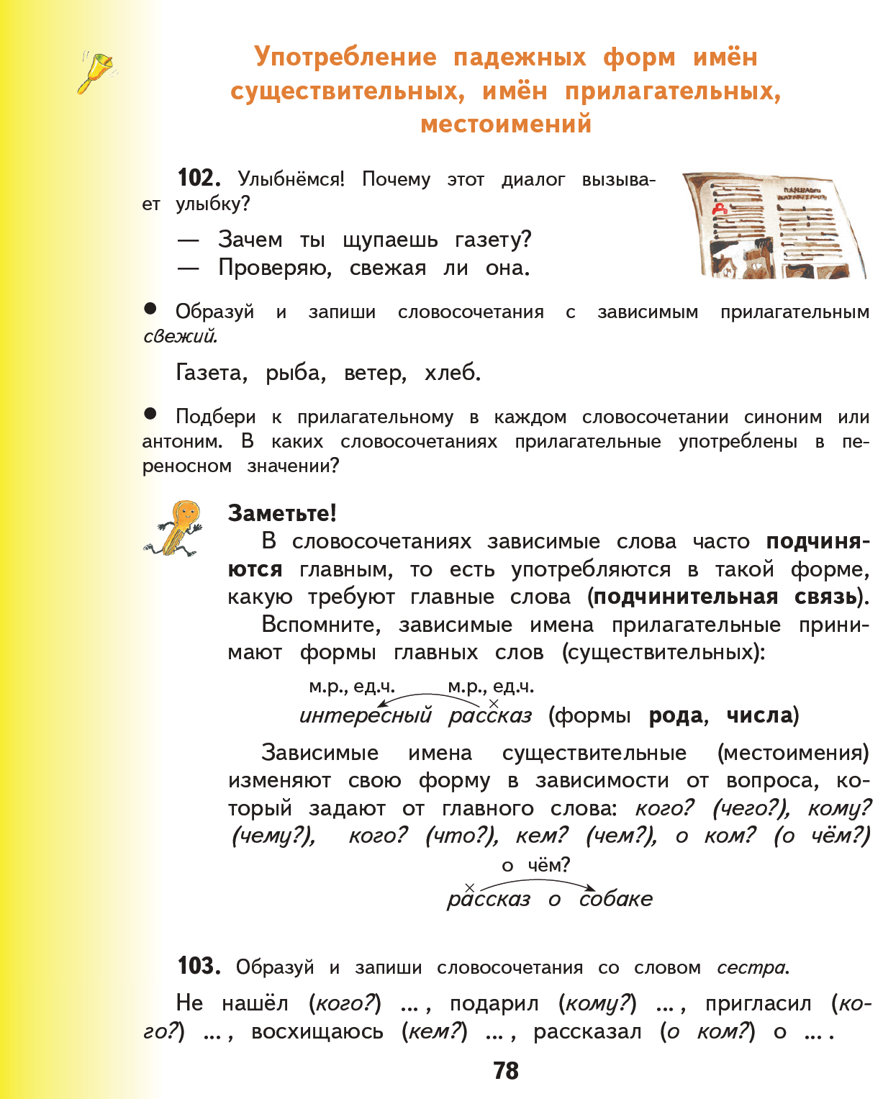

Slide 9
Р.п Д.п В.п Т.п П.п И.п. чего? кому?
кто?
кого?
чему? кого?
кем? Что?
чем? о чём?

Slide 10
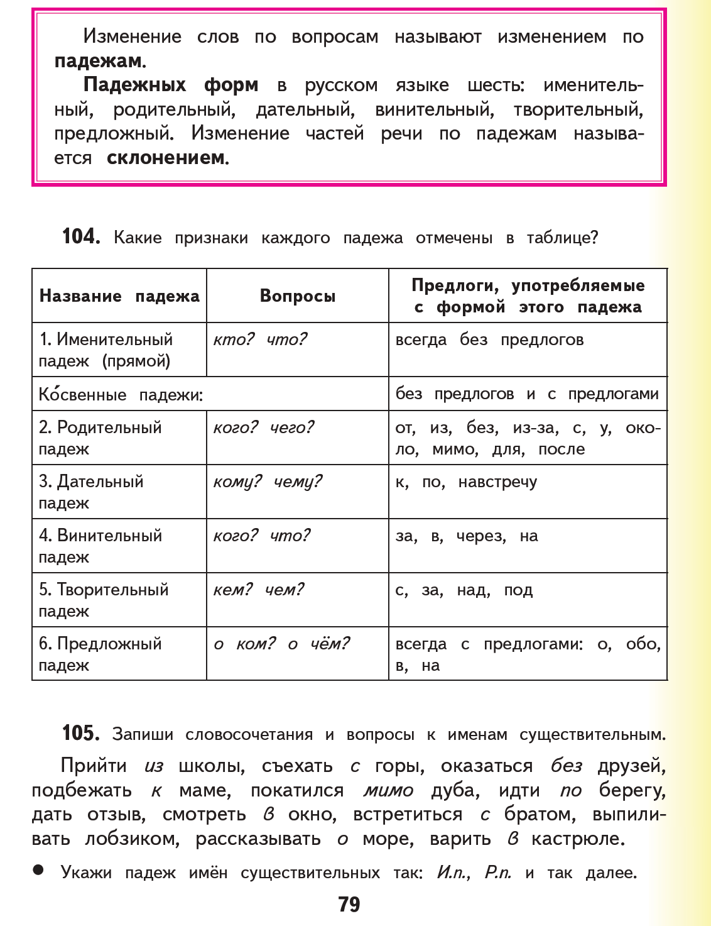

Slide 11
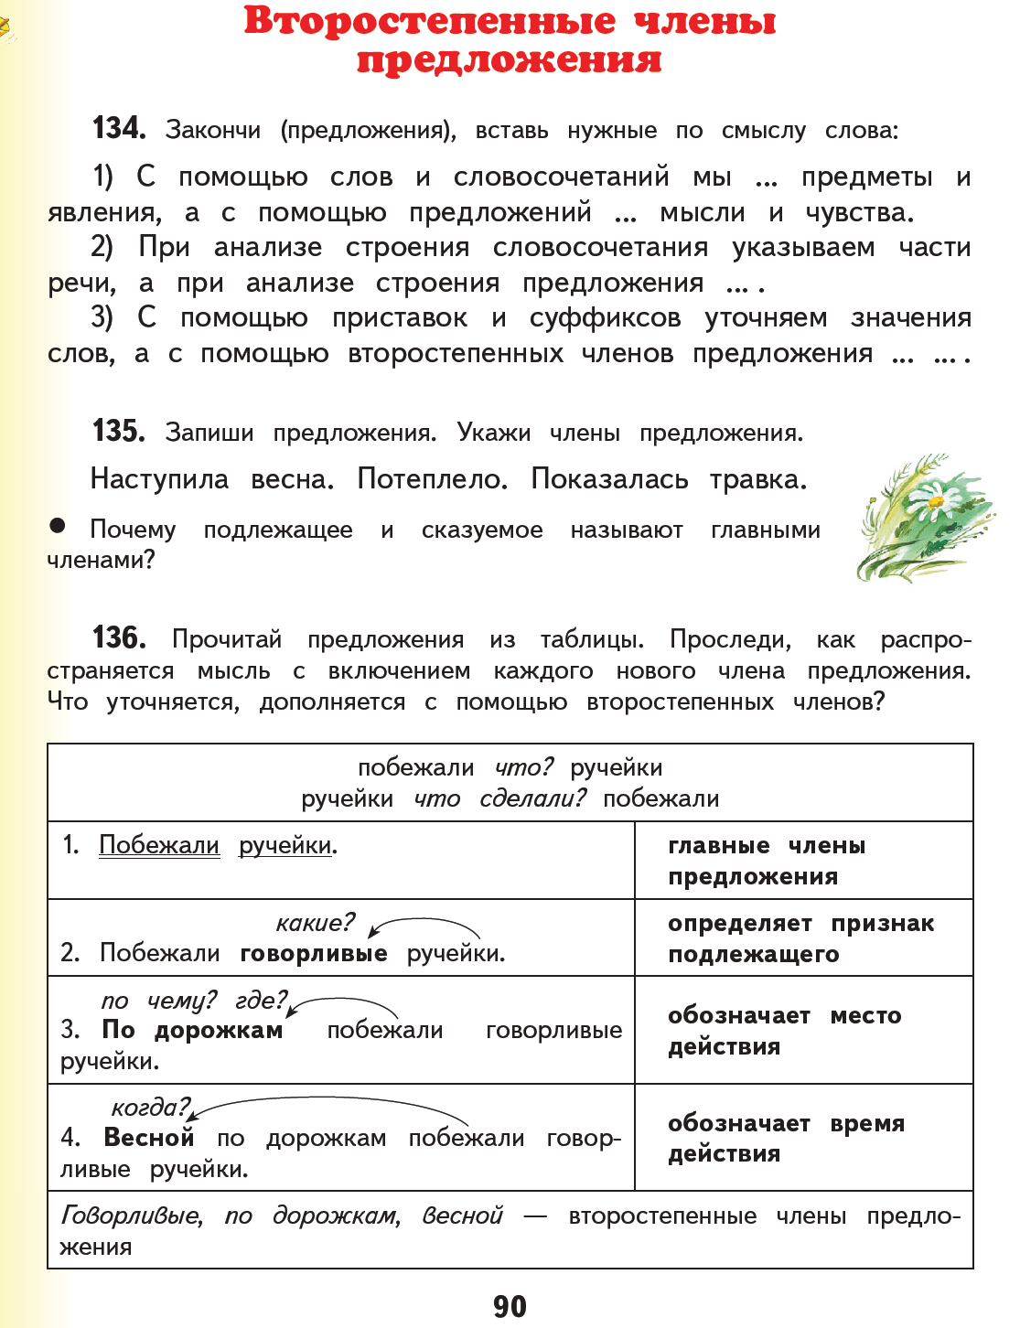

Slide 12
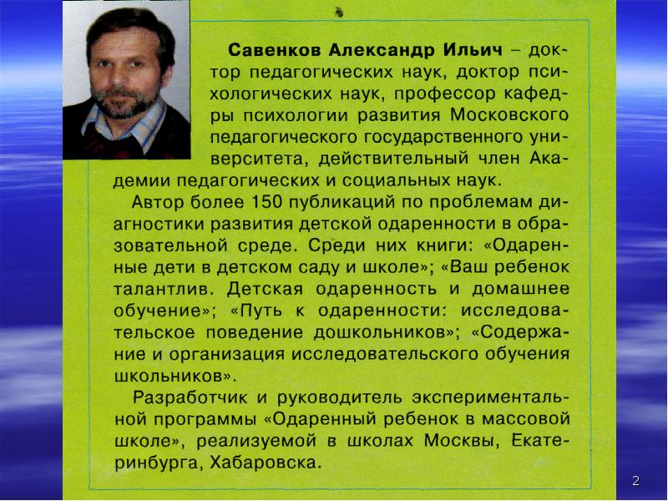

Slide 13
Цель программы
трансформация процесса развития интеллектуально-творческого потенциала личности ребёнка путём совершенствования его исследовательских способностей в процессе саморазвития.

Slide 14
Задачи программы:
*развитие познавательных потребностей младших школьников
* развитие познавательных способностей младших школьников
*обучение детей младшего школьного возраста специальным знаниям, необходимым для проведения самостоятельных исследований;
*формирование у младших школьников и педагогов представлений об исследовательском обучении как ведущем способе учебной деятельности

Slide 15
тренинг исследовательских способностей;
-самостоятельная исследовательская практика;
-мониторинг исследовательской деятельности учащихся.( программирование материала осуществляется по принципу концентрических кругов)

Slide 16
Тренинг исследовательских способностей
-видеть проблемы;
-ставить вопросы;
-выдвигать гипотезы;
-давать определения понятиям;
-классифицировать;
-наблюдать;
-проводить эксперименты;
-делать умозаключения и выводы;
-структурировать материал;
-готовить тексты собственных докладов;
-объяснять, доказывать и защищать свои идеи.

Slide 17
Этапы
Актуализация проблемы
Определение сферы исследования
Выбор темы исследования
Выработка гипотезы
Выявление и систематизация подходов к решению

Slide 18
Определить последовательность проведения исследования.
Сбор и обработка информации
Анализ и обобщение полученных материалов
Подготовка отчета
Доклад

Slide 19


Slide 20


Slide 21
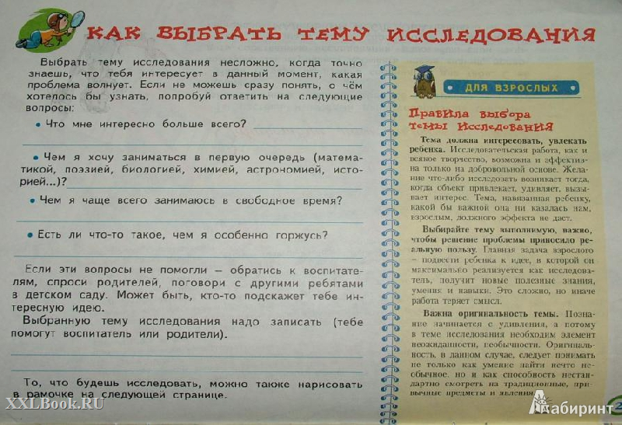

Slide 22
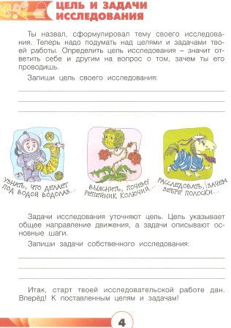

Slide 23
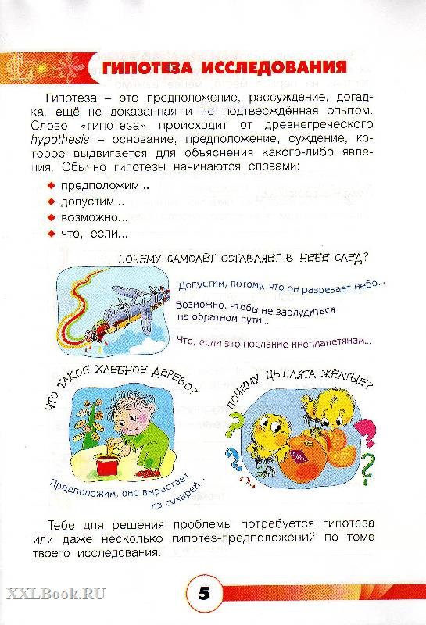

Slide 24
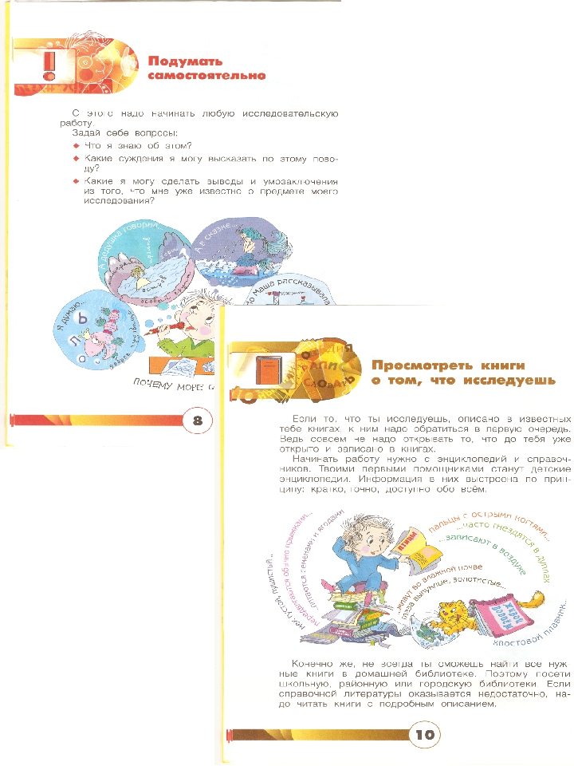

Slide 25
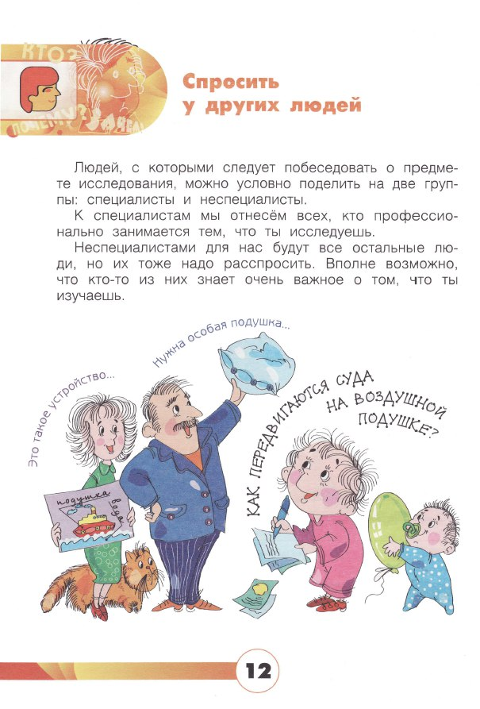

Slide 26
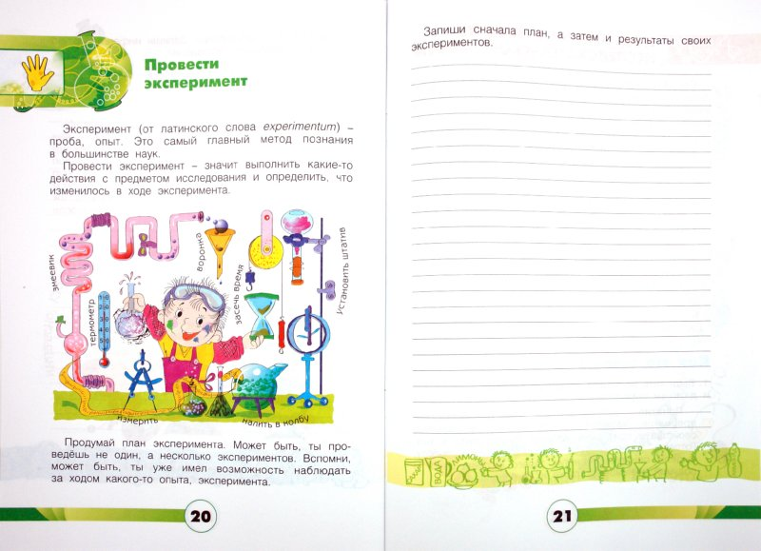

Slide 27
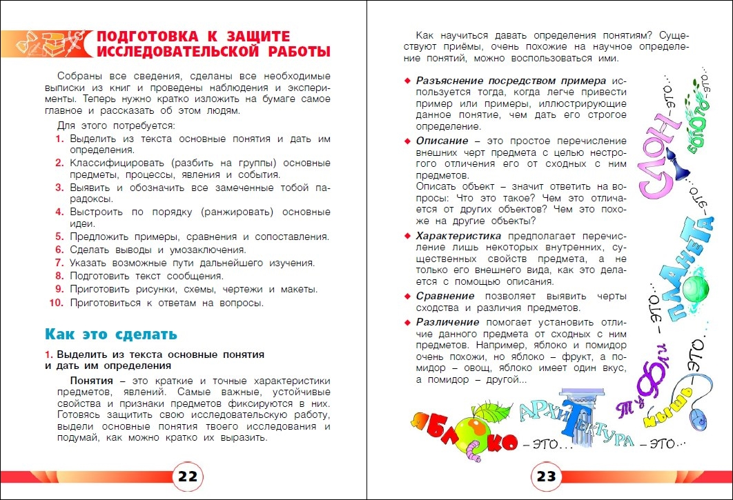

Slide 28


